Slide 1
TINA MAZE

Slide 2
OSEBNI PODATKI
2.5.1983 Slovenj Gradec
Slovenska alpska smučarka
Smučati začela pri dveh letih
Od športov blizu še nogomet

Slide 3
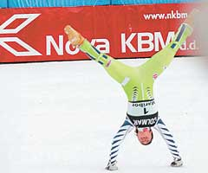
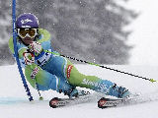
fotografije

Slide 4
dosežki
26.10.2002 Solden – veleslalom
22.12.2004 St. Moritz – veleslalom
3.1.2005 Santa Caterina – veleslalom
22.1.2005 Maribor – veleslalom
22.10.2005 Solden – veleslalom
2.2.2008 St. Moritz – smuk
10.1.2009 Maribor – veleslalom
14.3.2009 Are – veleslalom
Srebro iz svetovnega prvenstva 2009 v veleslalomu

Slide 5
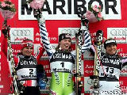
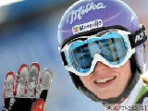
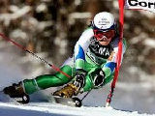
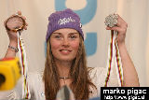
fotografije

Slide 6
NESREČE
V karieri na srečo še ni utrpela nobene hujše poškodbe, ki bi ustavila treninge za dlje časa

Slide 7
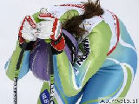
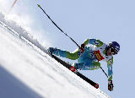
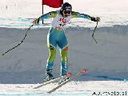
fotografije

Slide 8
TINA JE NAJBOLJŠA
TINA JE NAJBOLJŠA
TINA JE NAJBOLJŠA
TINA JE NAJBOLJŠA
TINA JE NAJBOLJŠA
TINA JE NAJBOLJŠA
TINA JE NAJBOLJŠA
TO TINA

